Slide 1

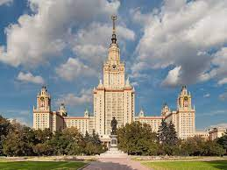
Глобальное потепление - миф или реальность?
Брушков Анатолий Викторович
заведующий кафедрой геокриологии
геологического факультета МГУ им. М.В.Ломоносова

Slide 2
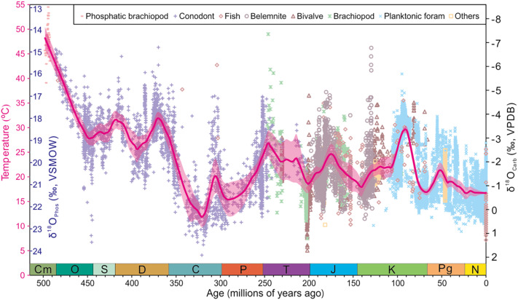
Тренд охлаждения в геологической истории
Christopher R. Scotese, Haijun Song, Benjamin J.W. Mills, Douwe G. van der Meer, Phanerozoic paleotemperatures: The earthвЂ™s changing climate during the last 540 million years, Earth-Science Reviews, Volume 215, 2021,
Notes:
Интересно, что в течение всей геологической истории наблюдалось в целом «глобальное похолодание», с аномалиями, но выраженным трендом. Именно поэтому некоторые геологи скептически относятся к теории глобального потепления.

Slide 3
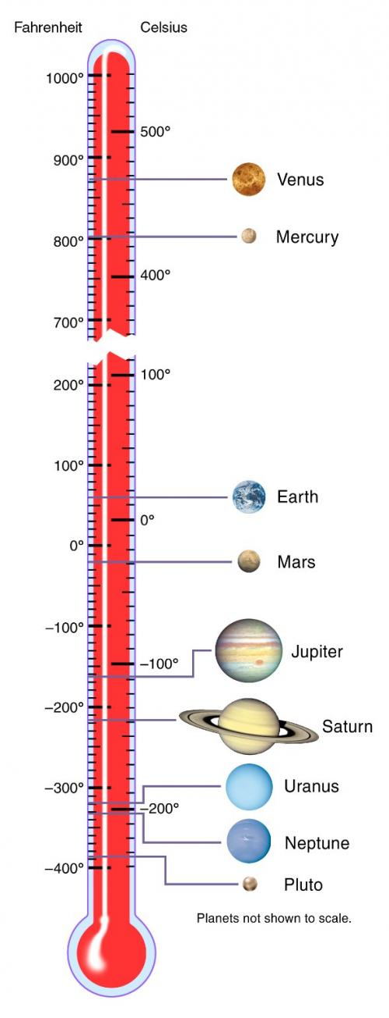

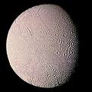
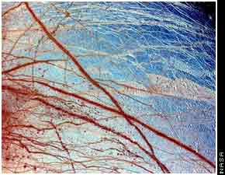
Вселенная - мир холода
Праздник «большого взрыва» закончился
Температура реликтового фона Вселенной 2.7 Кельвина

Slide 4
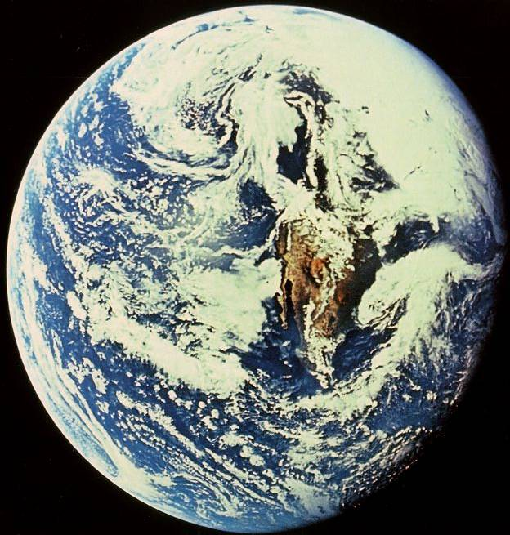
Тепловой баланс Земли
Длинноволновое излучение Земли
Коротковолновая солнечная радиация
Температура Земли определяется главным образом балансом между этими двумя составляющими

Slide 5
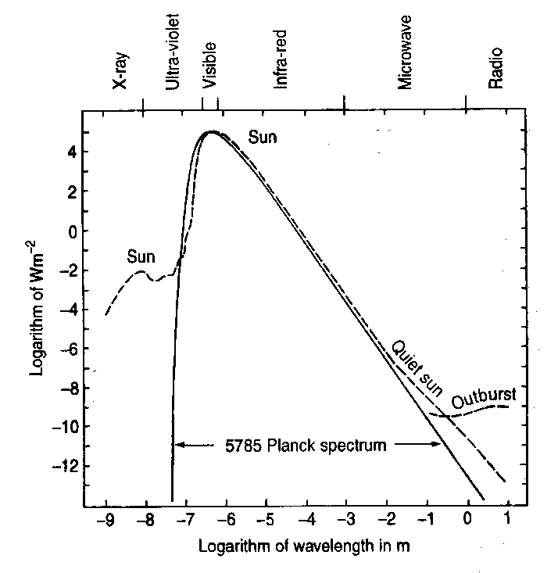
Солнечная радиация
Энергия, излучаемая единицей поверхности черного тела, определяется законом Стефана-Больцмана Экспериментальные (1879 г. Й.Стефан) и теоретические (1884 г. Л.Больцман) исследования
  E = σT⁴
  σ = константа
  = 5.67 x 10⁻⁸ Вт/м²K⁴
  E_{sun} = 6.3 X 10⁷ Вт/м²
  Не все это количество
  приходит на Землю

Slide 6
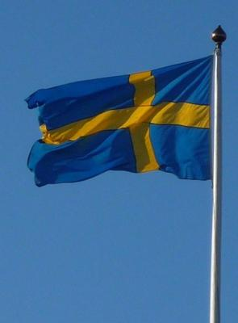
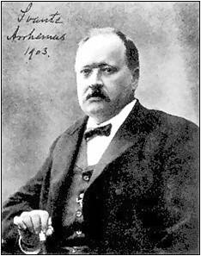
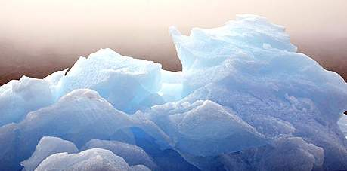
Парадокс Аррениуса
Svante August Arrhenius in 1896
?
«Температура Земли должна быть
около - 17 град С»
Notes:
He used the S-B and Wien law to find the temperature needed to balance the Sun’s energy with the outgoing IR.

Slide 7
Расчет температуры Земли
  Приходящая энергия (S – солнечная постоянная, α- альбедо, или доля отраженной Землей радиации) πr²S(1−α) = Излучаемая энергия 4πr²σT_{e}⁴
Решение для T_{e}
  (S/4)(1−α) = T_{e}⁴
  σ
  T_{e}= 256K (-17°C)
  Но средняя температура Земли около +15°C !
= 5.67 x 10⁻⁸ Вт/м² K⁴
= константа Стефана-Больцмана

Slide 8
Источник | Мощность
Солнечная радиация | 175,000 TW
Свет звезд | 7,0 *10⁻⁰³ TW
Поток из недр, в том числе: | 32 TW
Ядерные реакции | 29 TW
Гравитационные процессы | 3 TW
Деятельность человека | 13 TW

Slide 9
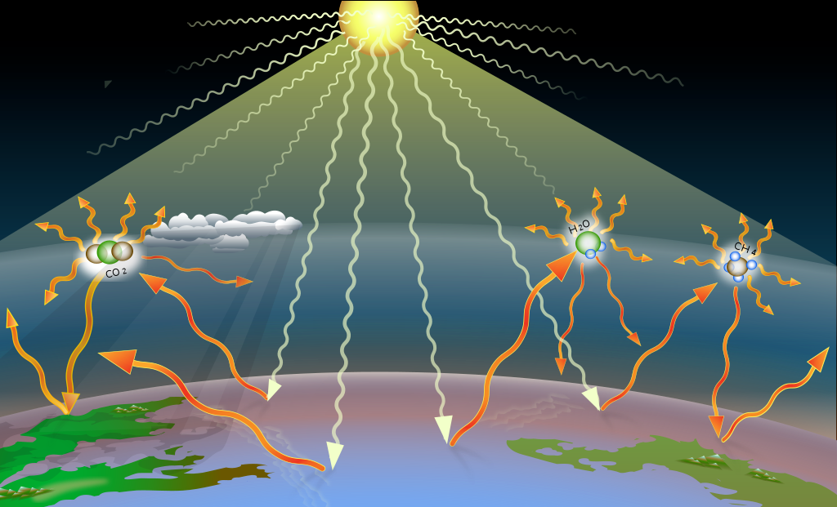
Парниковый эффект

Slide 10
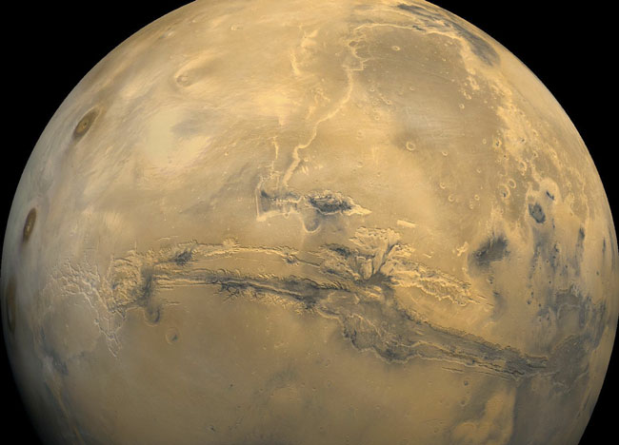
Марс:
Атмосфера: Тонкая, углекислый газ
Средняя температура: –65ºC
Notes:
Photo NASA Viking mission. Atmosphere mostly CO2 , but only 0.01% of Earth’s pressure

Slide 11
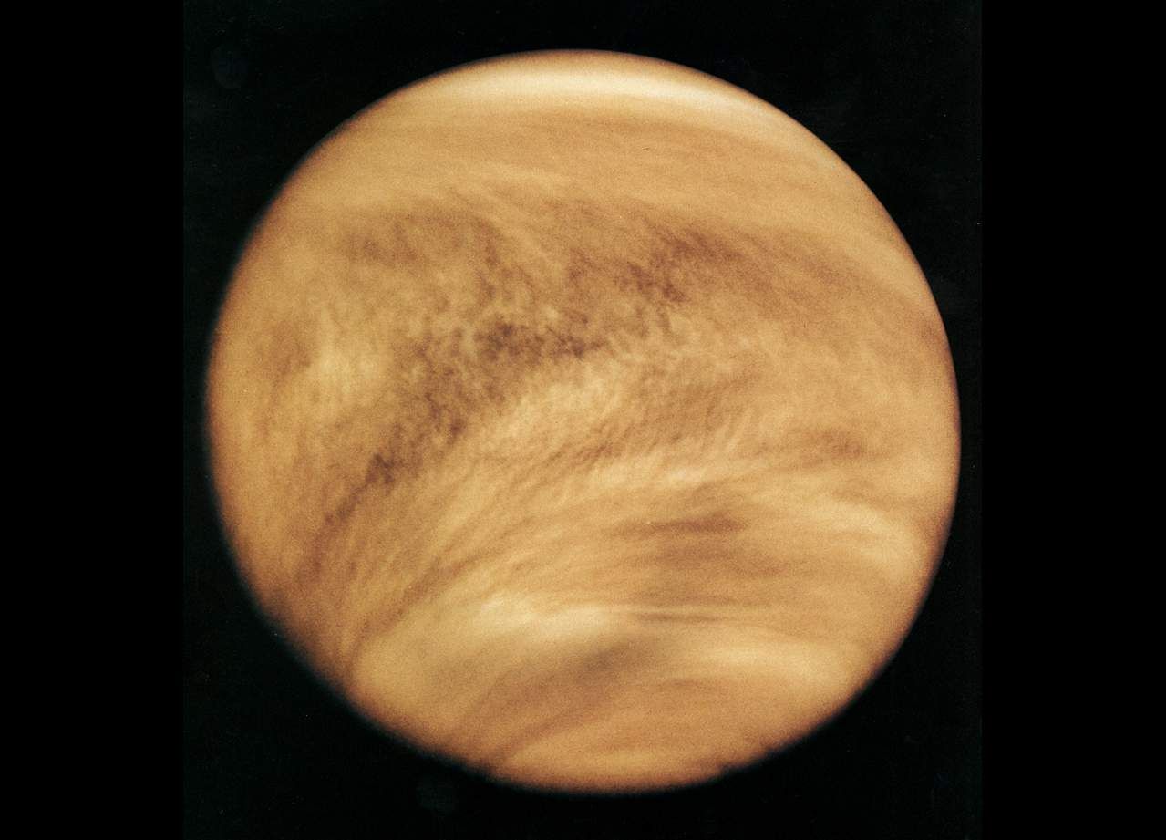
Венера
Атмосфера: углекислый газ (96 %) и азот (ок.4 %)
Средняя температура: +464ºC
Notes:
Photo NASA – National Geographic taken in UV light. Natural appearance is more blue.
92 times Earth’s pressure, hot enough to melt lead.

Slide 12
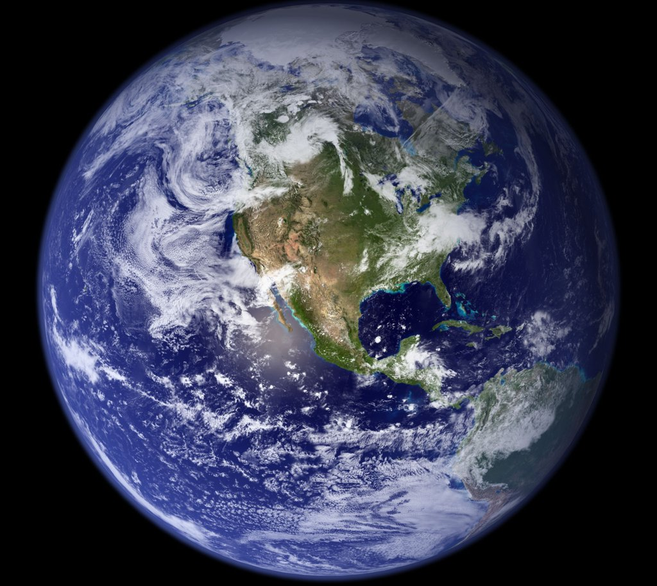
Земля
Атмосфера: Азот, кислород, углекислый газ, водяной пар
Средняя температура: +15ºC
Notes:
Photo http://visibleearth.nasa.gov So what makes our planet just right for us?

Slide 13
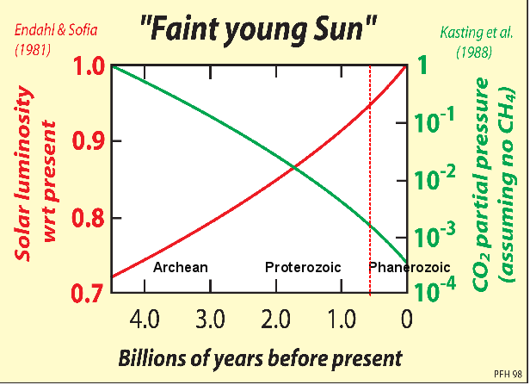
Палеотемпературы: парадокс «слабого молодого солнца»

Slide 14
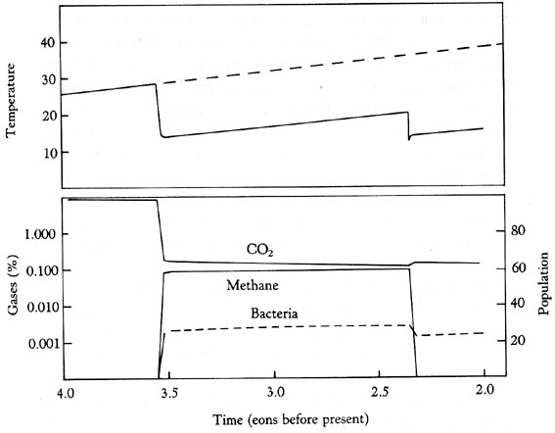
Палеотемпературы: докембрий
Indiana University

Slide 15
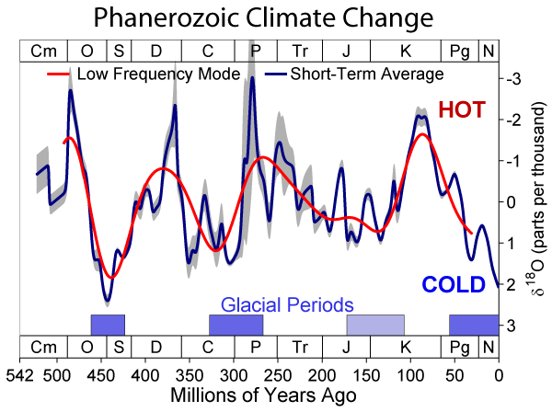
Палеотемпературы: фанерозой

Slide 16
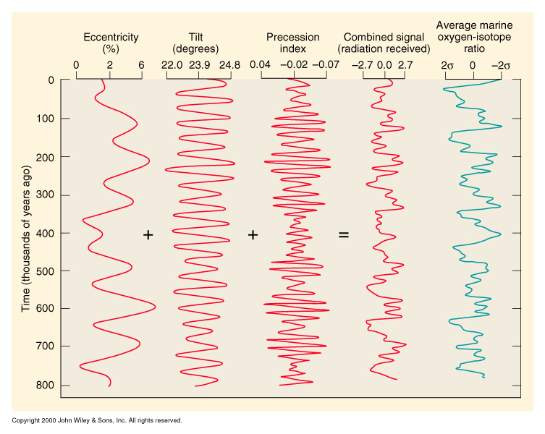
Fig. B12.5

Slide 17
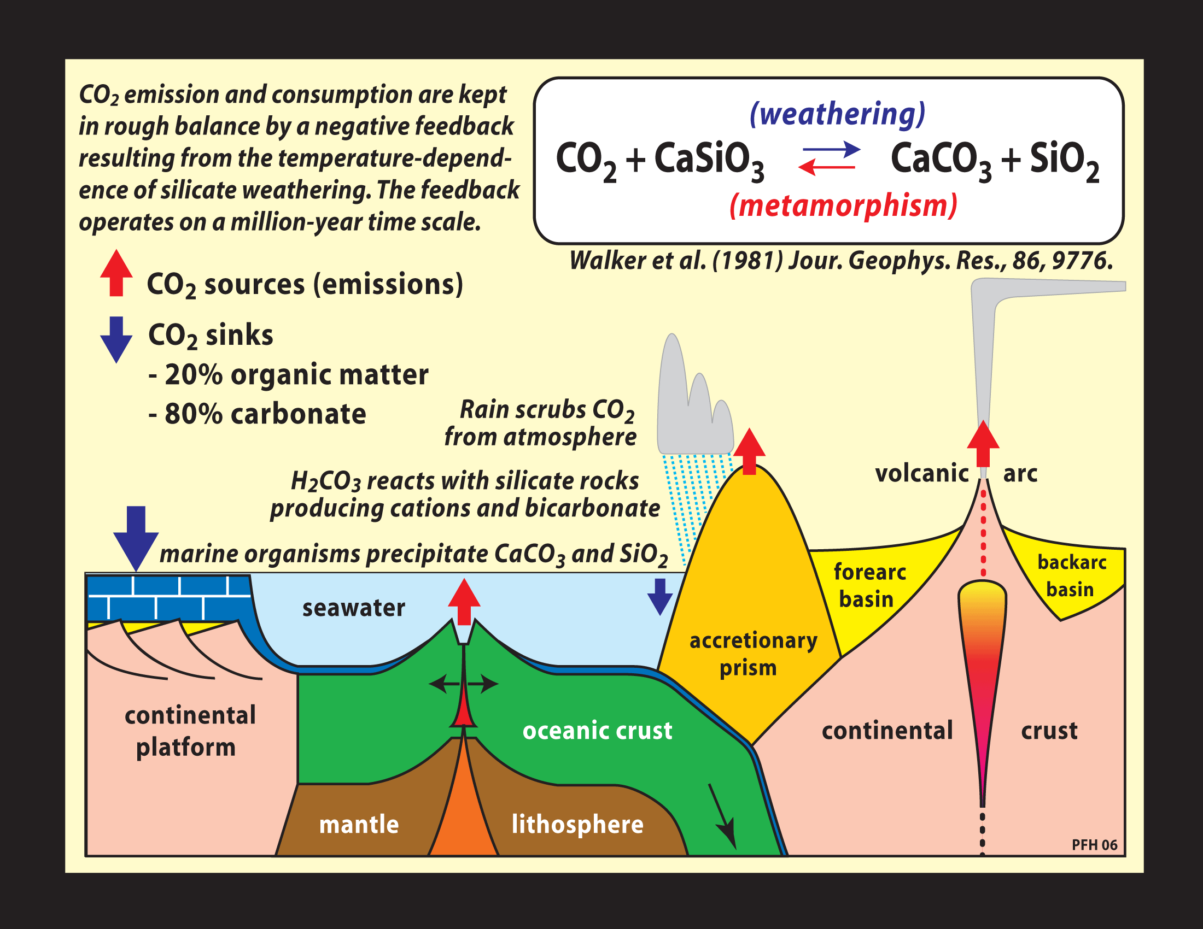

Slide 18
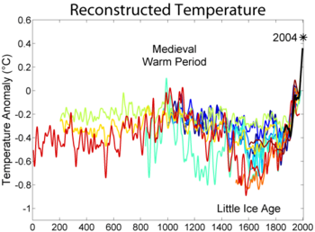
Палеотемпературы: 2 тыс.лет

Slide 19
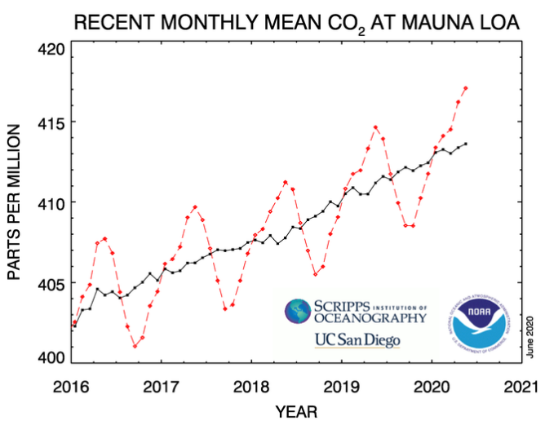
Рост концентрации углекислого газа

Slide 20
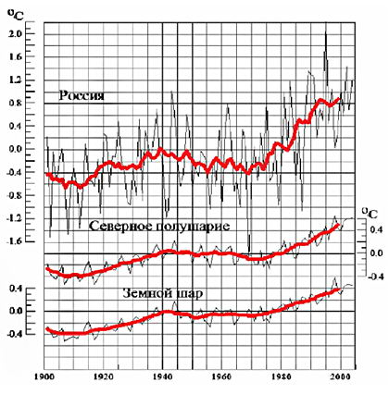

Slide 21
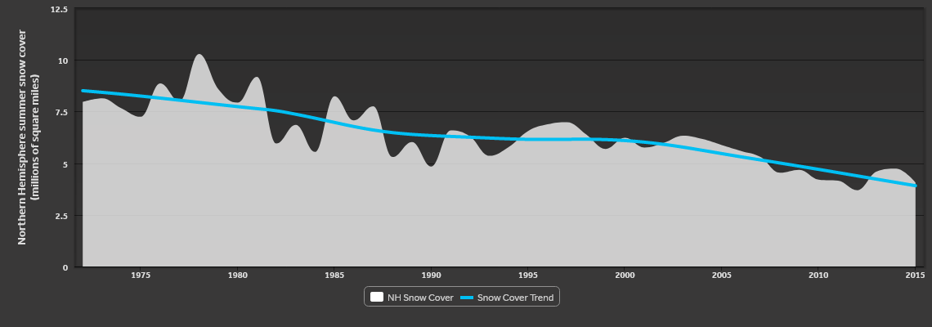
Снежный покров: изменения
В Северном полушарии снежный покров продолжает уменьшаться, особенно весной и летом. Здесь снежный покров в среднем уменьшается на 1.3% в 10 лет.
https://www.google.ca/imgres?imgurl=https%3A%2F%2Fwxshift.com%2Fuploads%2Fclimate-indicators%2FSnowCover_og.jpg
Notes:
21
The overall decrease of 1.3% per decade is averaged over all the months of the year. November and December are the only months that do not show this decrease.
The figure (from the IPCC 4th Assessment Report) shows the change in spring snow covered area in North America since the early 20th century. The spring decline is 7.5% ±3.5% since 1922. Page 42.

Slide 22
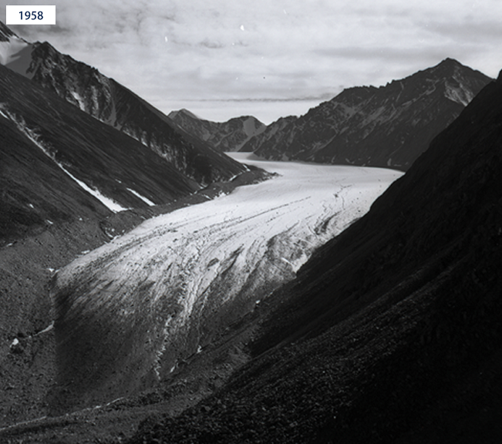
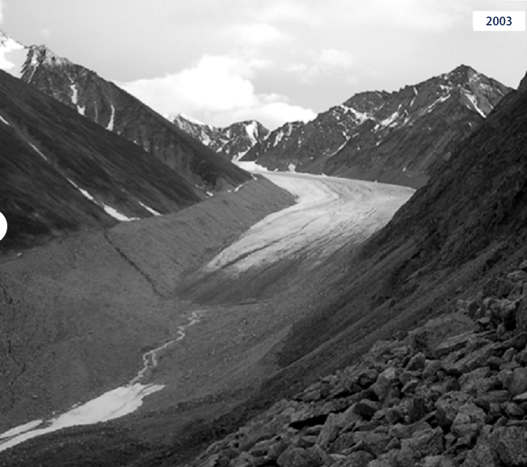
Ледники: McCall Glacier, Alaska, 1958 and 2003
V.Novikov
Notes:
22
This photo shows the shrinking of Fedchenko Glacier in the Pamirs of Tajikistan. The debris-covered glacier tongue retreated by more than
1 km since 1933 and lowered by about 50 m since 1980. The glaciers in this region are brown because of wind-blown dust. Glaciers in this region are important for domestic and agricultural water supplies.
[Click to make the outlook box appear.]

Slide 23
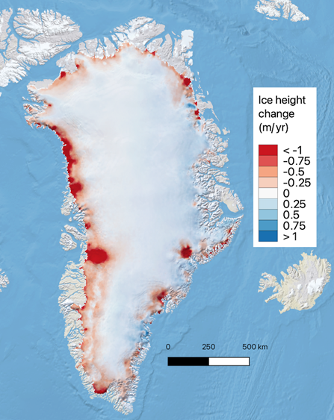
Изменения мощности Гренландского ледникового щита
https://www.antarcticglaciers.org/glaciers-and-climate/changing-greenland-ice-sheet/greenland-ice-sheet-mass-balance/
Notes:
23
From GEO 4 report. The problem with melting ice on Greenland is that it adds water to the ocean (unlike the arctic sea-ice melting). If all Greenland’s ice melted it would increase sea levels by about 7 m (I need to confirm this figure! Does anyone know for sure?)

Slide 24
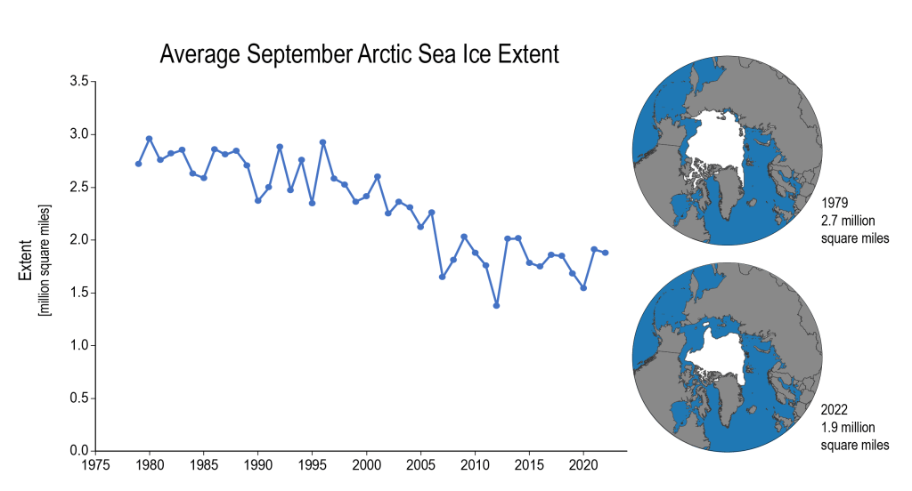
Морской лед: изменения
https://www.globalchange.gov/indicators/arctic-sea-ice-extent
Notes:
24
Not sure where this originated, but it is pretty consistent with the data. More on this in the presentation about ‘Is the climate changing’.

Slide 25
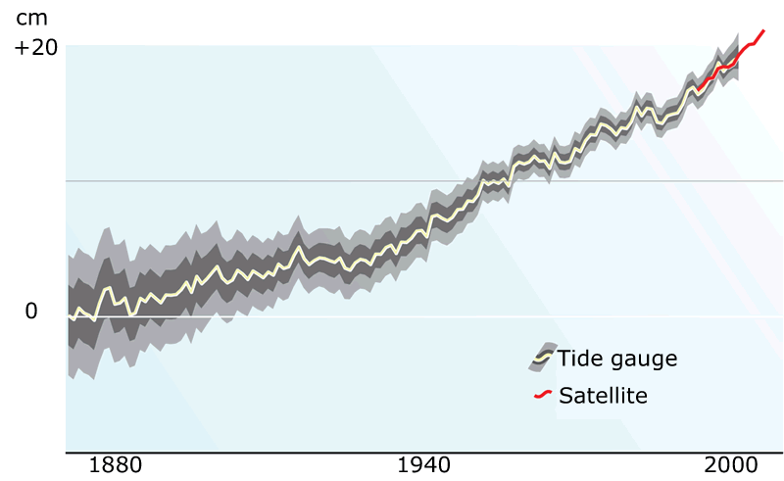
Подъем уровня моря
В настоящее время уровень моря повышается на 3.1 мм в год,в два раза выше темпа 20 века.
Notes:
25
The grey zones are the confidence limits. The recent rate of sea level rise is higher than projected by the IPCC 3rd Assessment Report (2001).

Slide 26

Вклады в повышение уровня моря.
Повышение уровня моря: перспектива
Гренландский ледяной щит
Повышение уровня моря от талых вод по прогнозам может ускориться вследствие увеличения таяния льда на суше.
Антарктический ледяной щит
Ледники и ледяные шапки
Термальное расширение океана
В долгосрочном плане, ледяные щиты способствуют повышению уровня моря.
Notes:
26
This bar shows the relative proportions of estimated contributions to sea-level rise now. The estimated contribution to sea level rise per year are:
Greenland Ice Sheet 0.2 ± 0.1
Antarctic Ice Sheet 0.2 ± 0.4 (in other words, there is a lot of uncertainty if and by how much it is currently contributing)
Glaciers and ice caps 0.8 ± 0.2
Ocean thermal expansion 1.6 ± 0.5 (expanding volume of the water in the global ocean as seawater temperatures rise)
The observed sea-level rise is higher than these average estimates – so one or more component is contributing more than estimated.
(Page 157).
[The labels on the figure will appear automatically – click once for each of the outlook boxes.]

Slide 27
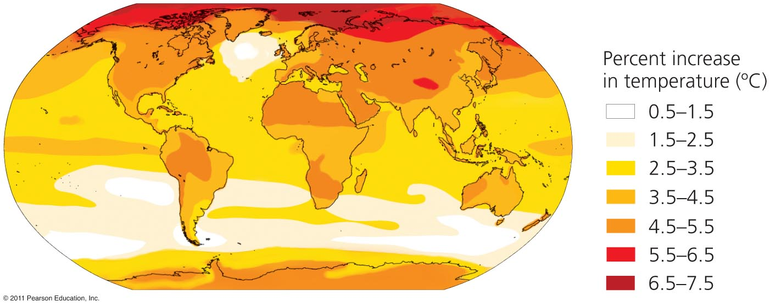
Температуры воздуха будут расти
Projected increases in surface temperature for 2090–2099 relative to 1980–1999

Slide 28

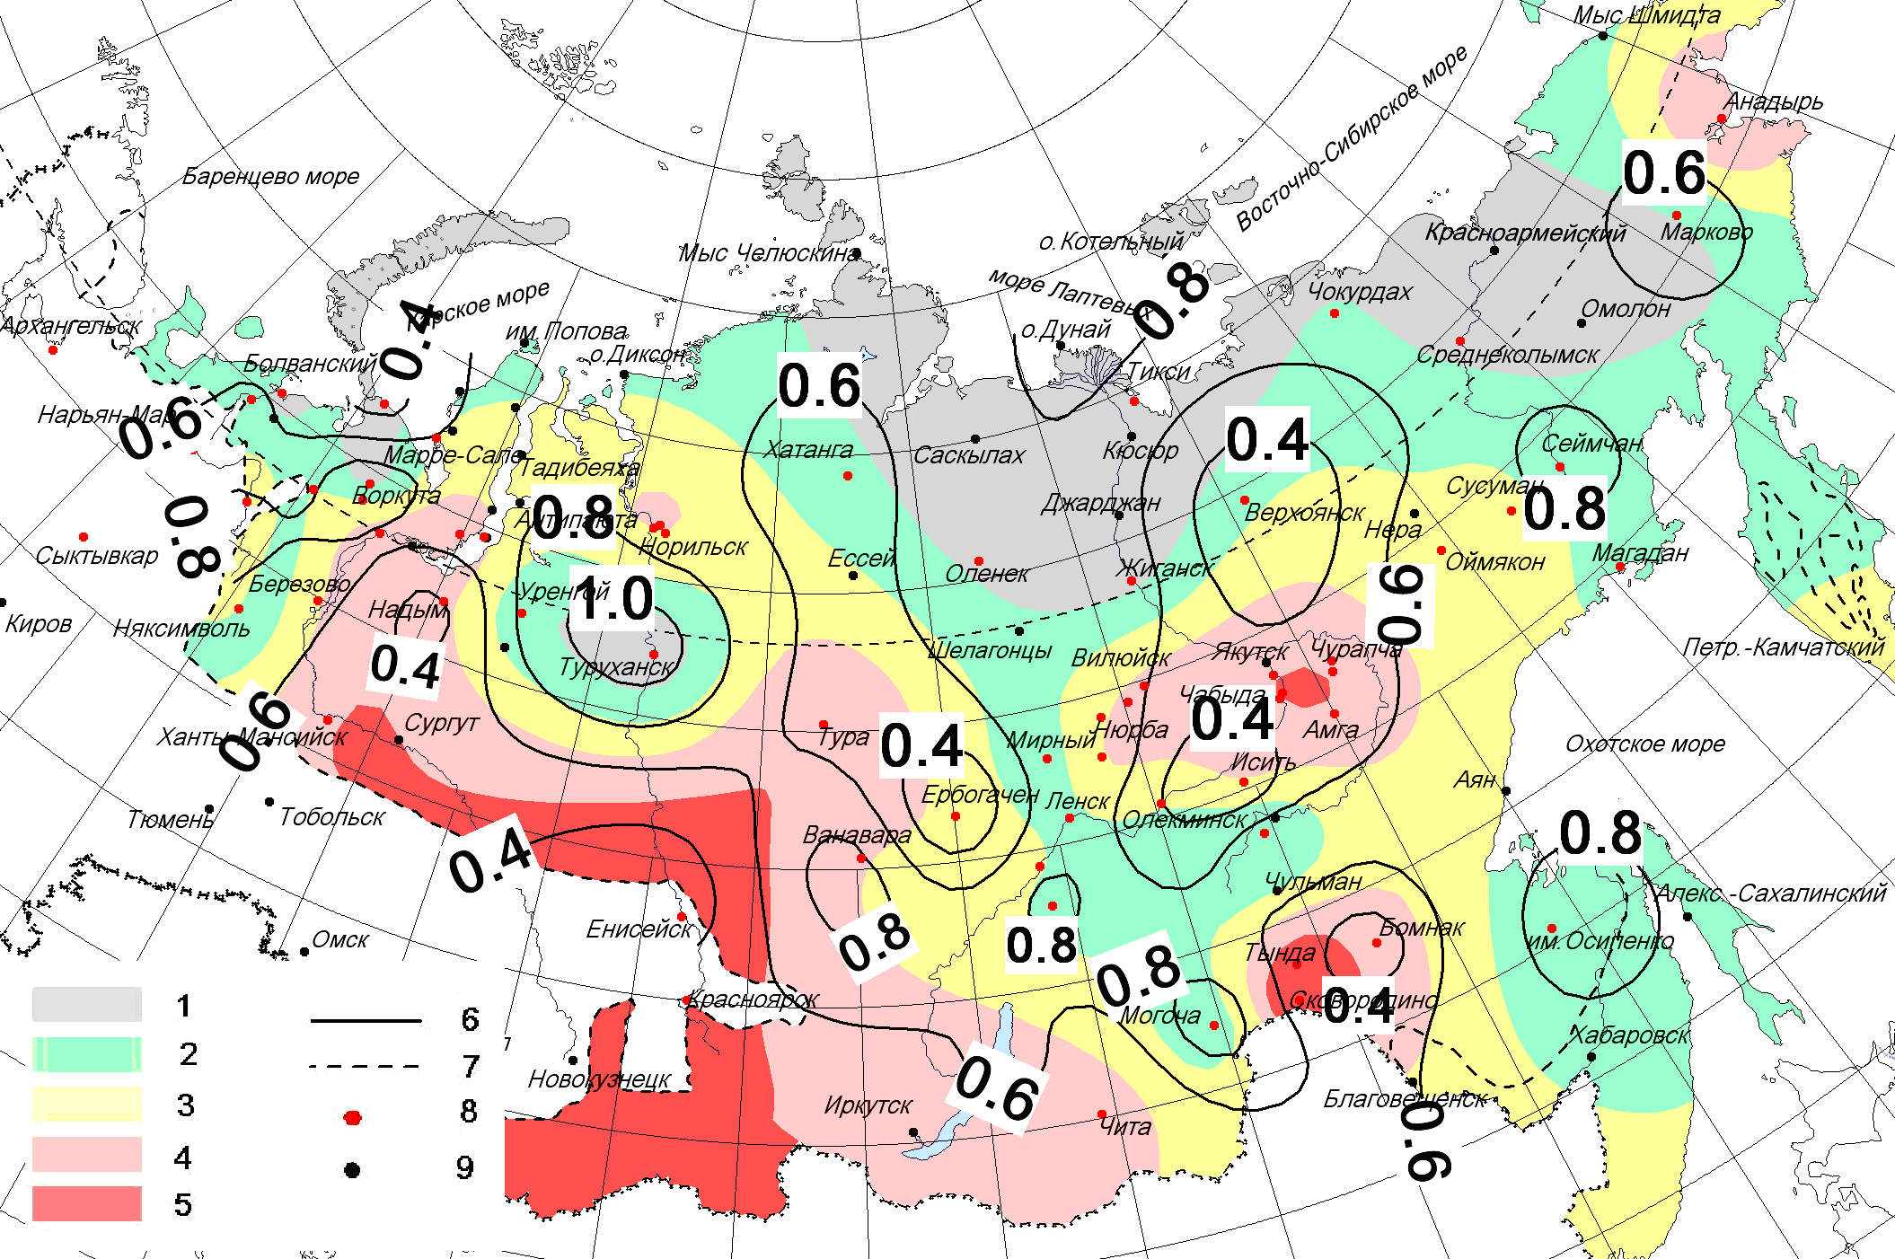
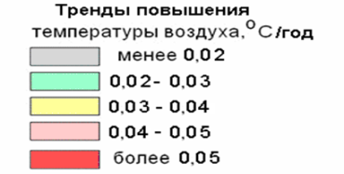
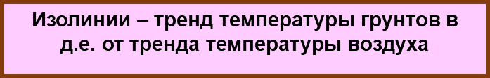
Повышение температур воздуха
и горных пород
Павлов А.В., Малкова Г.В.
Данные А.В.Павлова и Г.В.Малковой
Notes:
В частности, фактические тренды изменения температур грунтов – показаны изолиниями, составляют часть от изменений температур воздуха. Грунты более инертны, но они заметно теплее. И, что самое важное, потепление грунтов уже происходит.

Slide 29
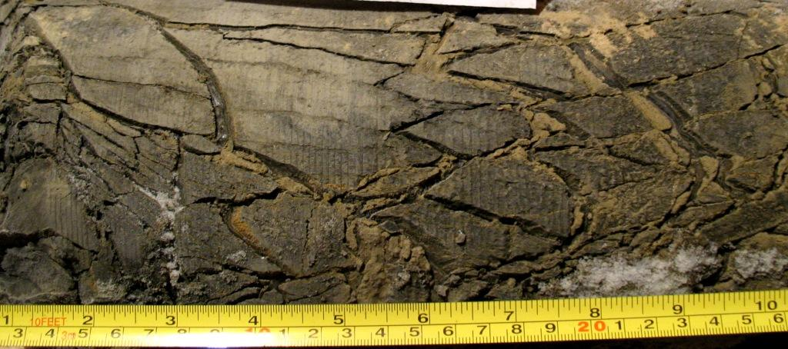
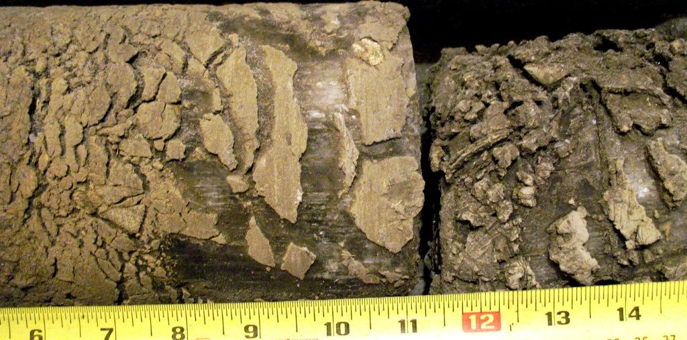
Мерзлые горные породы

Slide 30
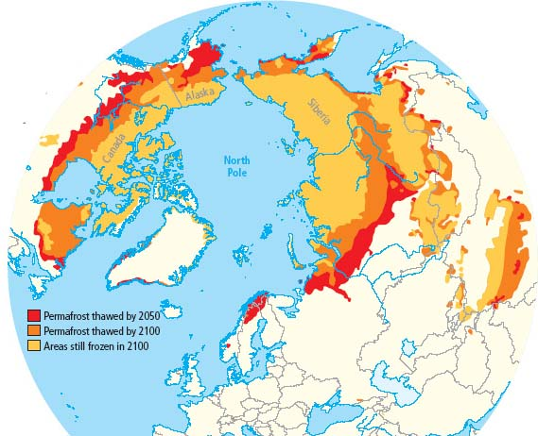
Возможное оттаивание вечной мерзлоты
Vladimir Romanovsky, 2009, https://ccin.ca/ccw/permafrost/future

Slide 31
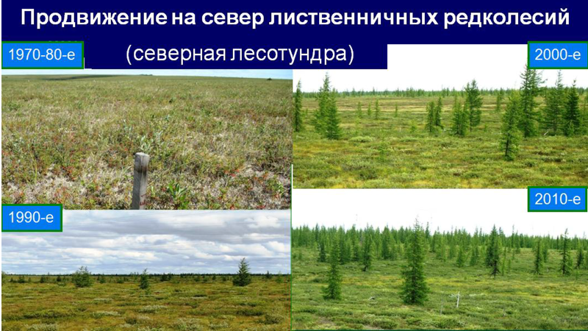
Изменения ландшафтов
Движение редколесий на север со скоростью ~1 км/год.
В районе Усинска мерзлые торфяники на 130 км к северу протаяли.
На Ямале граница тундры сместились на север на 30 км
(Данные Д.С.Дроздова и ИКЗ).
Notes:
С повышением температур связаны наблюдающиеся в последние десятилетия изменения ландшафтов – продвижение на север редколесий со скоростью 1 км в год, и оттаивание мерзлоты, смещение ее границы на десятки и даже сотни км к северу.

Slide 32
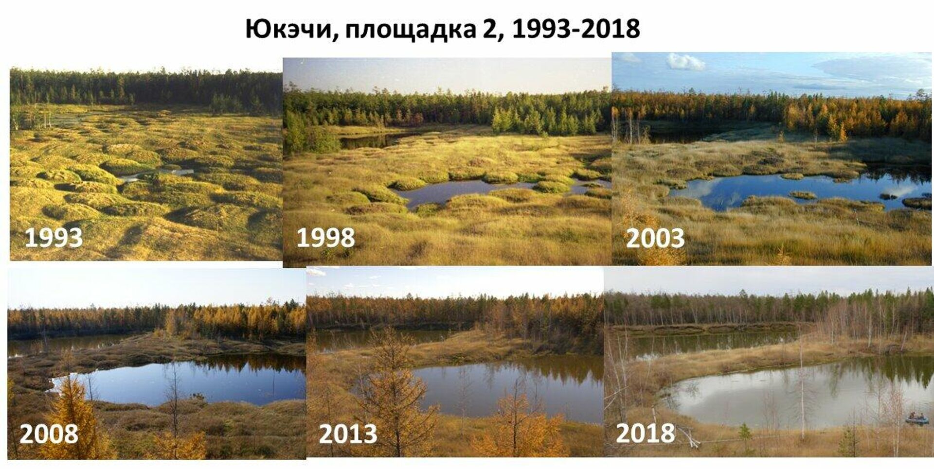
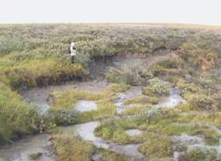
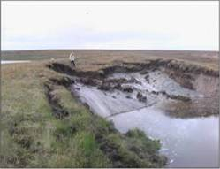
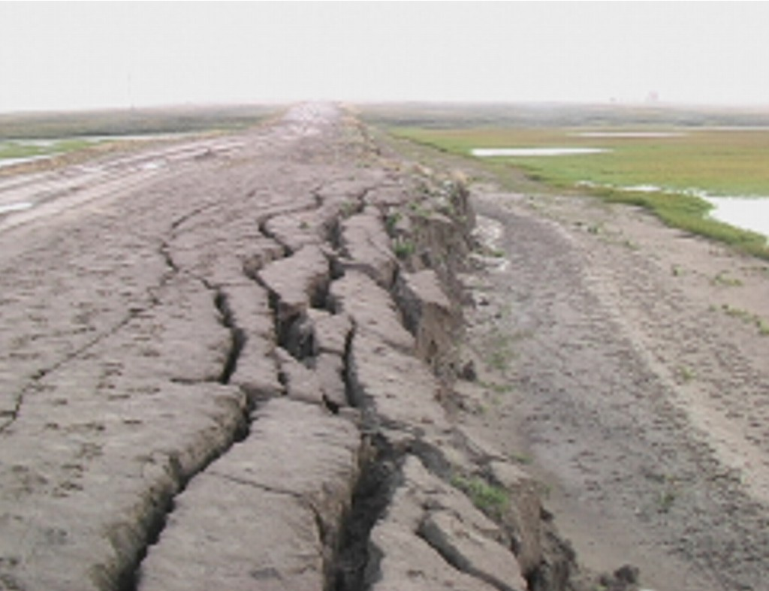
Активизация оттаивания (термокарста) и термоэрозии (фото А.Н.Федорова)
Notes:
А также активизация природных криогенных процессов

Slide 33
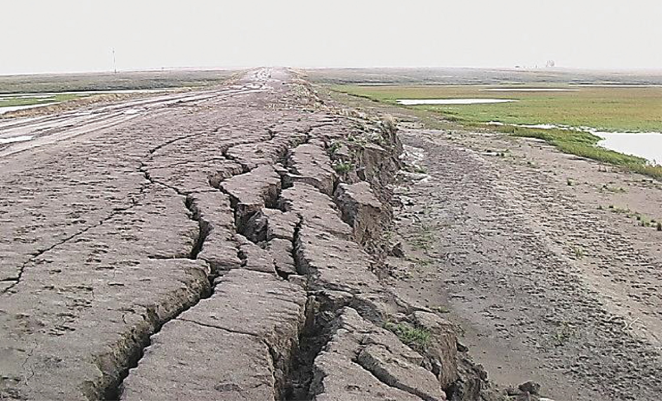
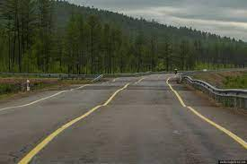
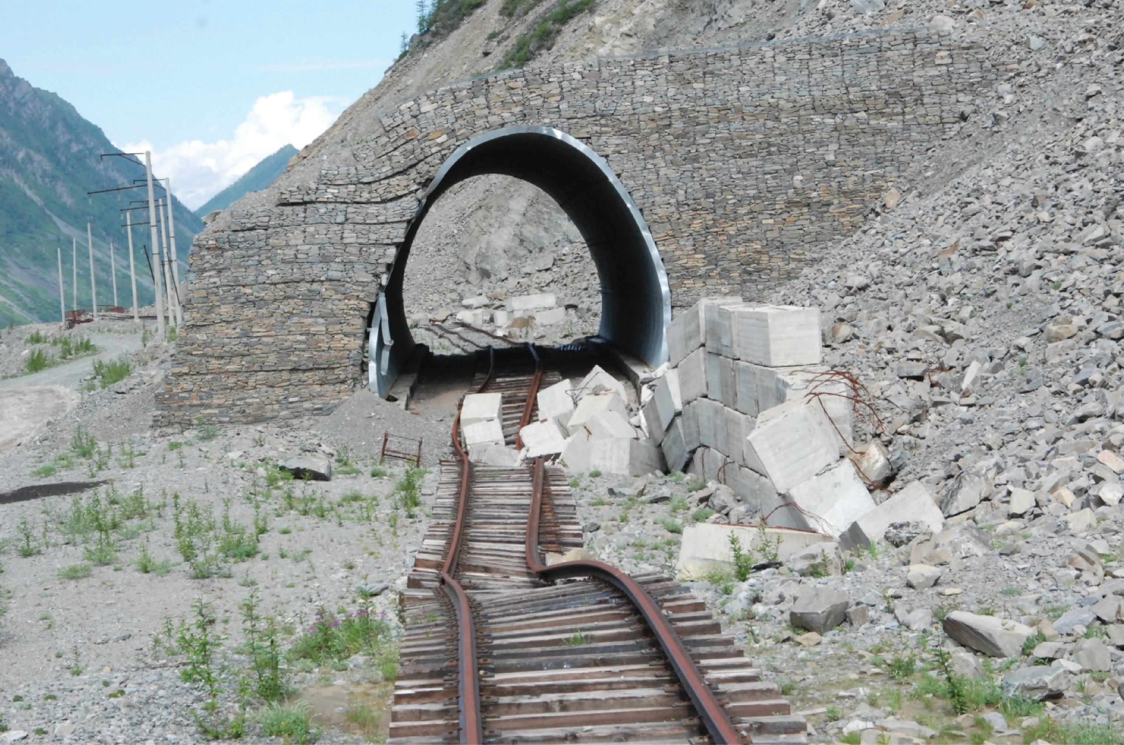
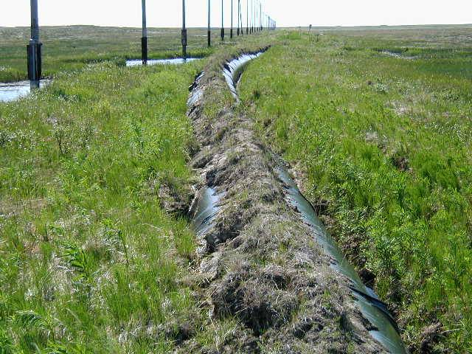
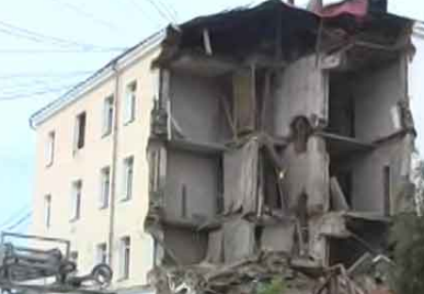
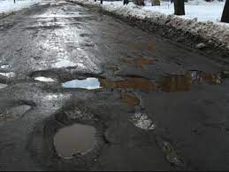
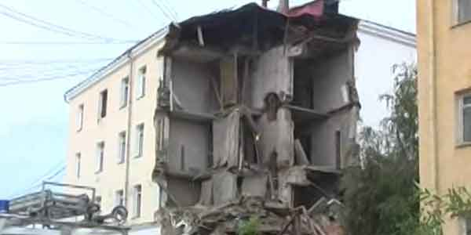
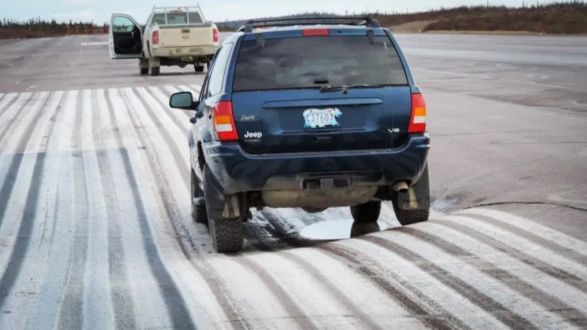
Деформации железных и автомобильных дорог, аэродромов и других сооружений
Протяженность участков с осадками насыпей на железных дорогах составляет свыше 800 км (Дыдышко, 2017)
5
Notes:
Деформации наблюдается на значительной части линейных сооружений, таких как железные дороги. Протяженность участков с осадками насыпей, обусловленными протаиванием мерзлоты, на железных дорогах составляет свыше 800 км.

Slide 34
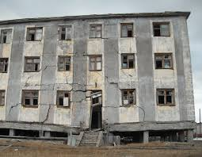
Запас несущей способности фундаментов - 15%
Величины несущей способности сравниваются, и, если сокращение несущей способности в результате потепления грунтов основания составляет 15%, фундамент здания считается потерявшим несущую способность по п. 7.2.1 СП 25.13330.2012 и п. 5.7.2 СП 22.13330.2016 Основания зданий и сооружений.
Эти разделы определяют коэффициент надежности по ответственности, принимаемый равным 1,2; 1,15 и 1,10 соответственно для сооружений геотехнических категорий 3, 2 и 1.
Notes:
Запас прочности, закладываемый при проектировании, не так велик, и по сути составляет около 15% для большинства объектов. Если несущая способность свай изменится на 15%, здание с высокой вероятностью деформируется или даже разрушится.

Slide 35
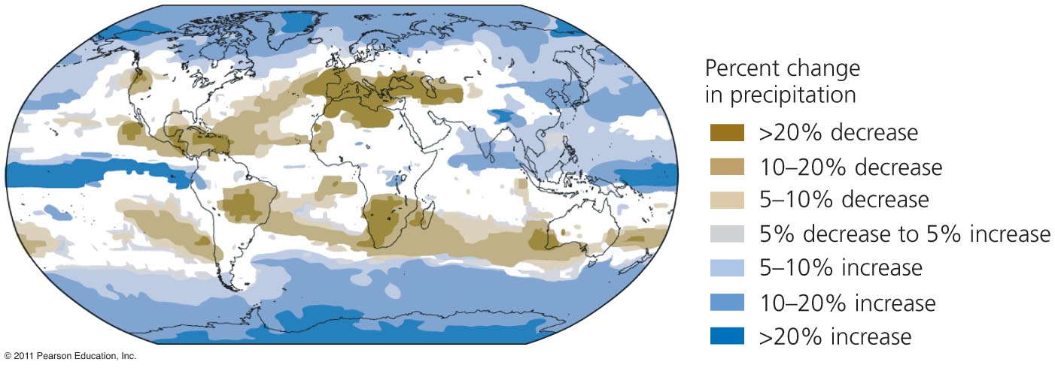
Изменения атмосферных осадков
Precipitation will increase at high latitudes and decrease at low and middle latitudes

Slide 36

Риски: лесные и тундровые пожары
6
На карте показана излучающая мощность огня, мера интенсивности пожаров - энергия, выделяемая огнем (в мегаваттах), за период 01.01.2003-31.12.2013

Slide 37

Сколько метана в вечной мерзлоте?
Исследования биогенных газов: содержание метана с глубиной в мерзлых отложениях Якутии

Slide 38


Некоторые из найденных микроорганизмов, по-видимому, имеют огромный возраст – миллионы лет
Isolated strain of Bacillus sp.;
right – Gram staining; left – growth in Petri dish
38

Slide 39

Вирусы в вечной мерзлоте (во льду) возрастом 25 тыс. лет

Slide 40

Температура Земли через ≈7 млрд лет:
Солнце превратится из зрелой звезды в «красный гигант»
Earth
https://aasnova.org/2020/11/25/the-eventual-fate-of-our-solar-system/
The Great Inequality and the Dynamical Disintegration of the Outer Solar System,” Jon K. Zink et al 2020 AJ 160 232. doi:10.3847/1538-3881/abb8de
https://futurism.com/death-from-the-skies-how-our-solar-system-will-die

Slide 41

Спасибо за внимание!
https://www.google.ca/url?sa=i&url=https%3A%2F%2Fnangs.org%2Fnews%2Fecology%2Fvechnaya-merzlota-v-arktike-obilyno-vydelyaet-metan&psig=AOvVaw3HL0x7NkBoRYw1gIVITm2m&ust=1665166033137000&source=images&cd=vfe&ved=0CAoQjhxqFwoTCPiPp4KZzPoCFQAAAAAdAAAAABAN

